Slide 1

消失的恐龙
（苏教版）六年级科学下册课件
备课人：黄建武 杨海霞 李向楠
碧流台寄宿制学校

Slide 2
关于恐龙，同学们课外都了解到了哪些知识？
请大家以小组为单位，将课外查阅和收集到的关于恐龙的资料，在小组内展开交流。

Slide 3
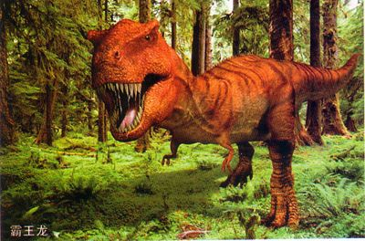

Slide 4
霸王龙是白垩纪晚期统治北美洲大陆的最强的恐龙，被称为“恐龙世界的暴君”。它身长12米，高5、5米，重约6吨，专门捕食其它恐龙。从霸王龙张开的血盆大口中可以看到，口的上下排列着像尖刀一样的牙齿，足以撕裂任何恐龙的厚皮。它头盖骨上的颚肌肉非常有力，能帮助它咬碎坚硬的骨头。但令人不解的是，霸王龙的前肢又细小又瘦弱，只有75厘米长。

Slide 5
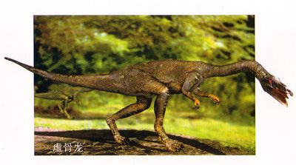

Slide 6
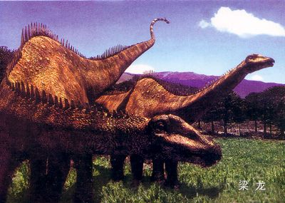

Slide 7
梁龙是目前世界上确认的最长的恐龙。恐龙四肢如柱，后肢略长于前肢，它的脖子很长，脑袋较小，脸部较长，鼻孔位于眼眶上方。梁龙的尾巴又长又细，是自卫的武器。梁龙没有咀嚼齿，无法咀嚼食物，为了消化食物，梁龙只有吃些石块。

Slide 8
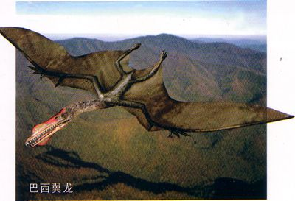

Slide 9
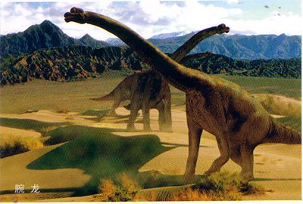

Slide 10
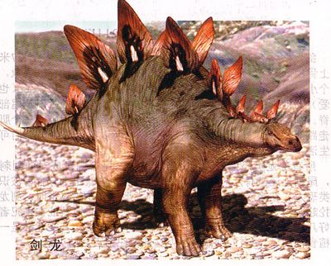

Slide 11
剑龙生活在北美洲的侏罗纪晚期。它身上长有许多尖刺，专门用来对付敌人。但是剑龙的行动迟缓，十之八九会成为食肉恐龙的美食。
剑龙的剑板在同类中是最大的。迄今为止发现的最大的一块剑板高78厘米，宽78、5厘米。剑龙的剑板上面分布着很多血管，能够调节体温。剑龙的头很小，为了弥补这个缺陷，剑龙的臀部上方长有一个被称为“第二脑”的神经结，这个神经结是剑龙控制四肢和尾巴的神经中枢。

Slide 12
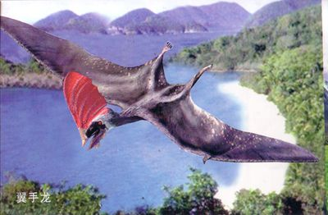

Slide 13
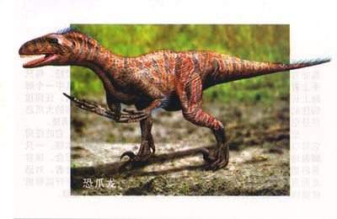

Slide 14
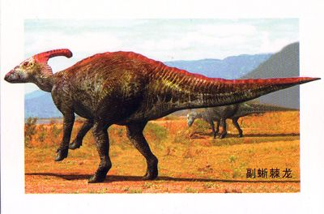

Slide 15
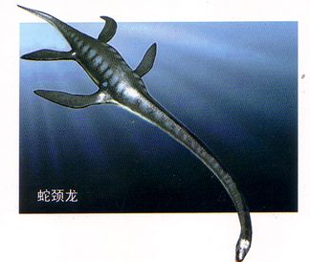

Slide 16
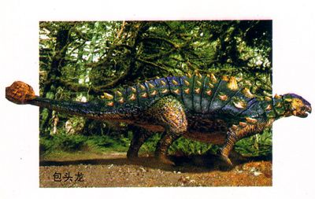

Slide 17
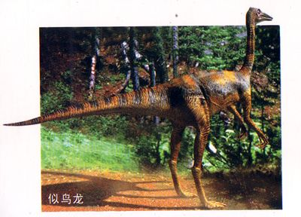

Slide 18
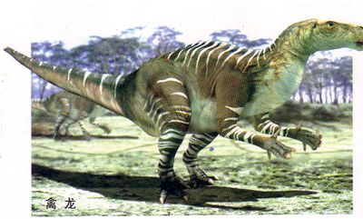

Slide 19
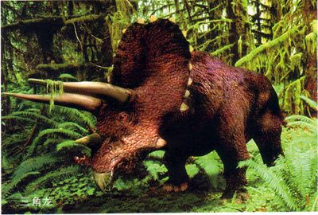

Slide 20
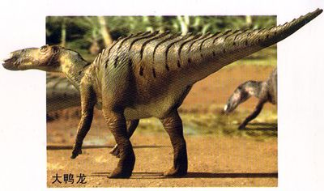

Slide 21
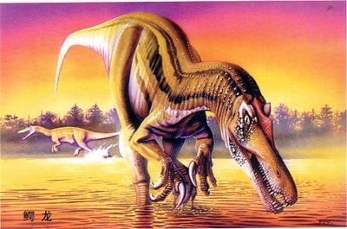

Slide 22
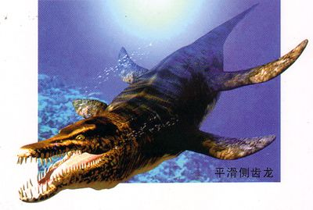

Slide 23
恐龙已经消失两亿多年了，我们是怎样知道地球上曾经生活着恐龙呢？

Slide 24
那对于恐龙化石，我们又知道哪些信息呢？
（学生自由回答，交流问题）
1 你知道第一块恐龙化石是那一年 发现的吗？
2 恐龙化石是怎样被发现和挖掘的呢？（观看视频）
3 了解化石模型（恐龙化石图片）

Slide 25
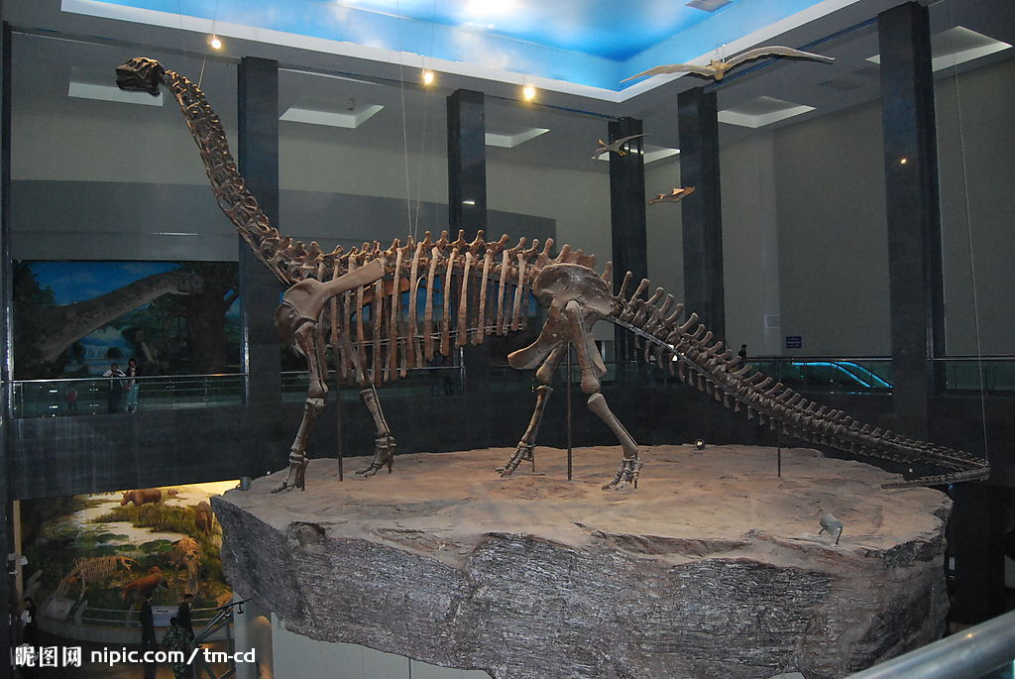
虚古龙恐龙化石

Slide 26
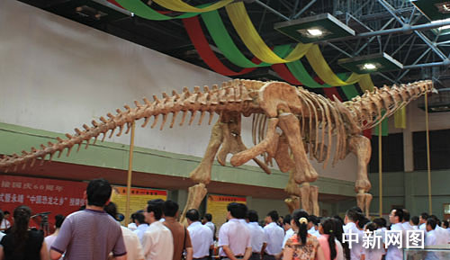
梁龙化石图片

Slide 27
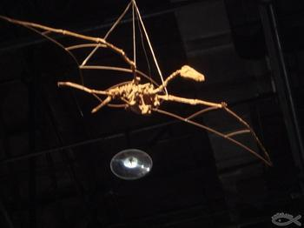
巴西翼龙化石

Slide 28
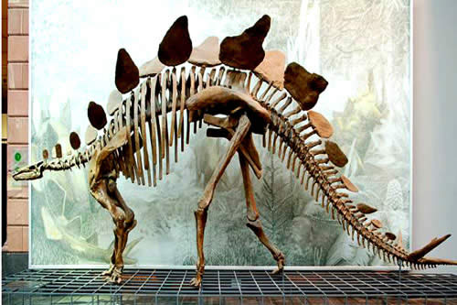
剑龙化石

Slide 29
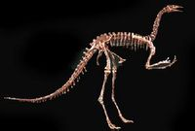
似鸟龙

Slide 30
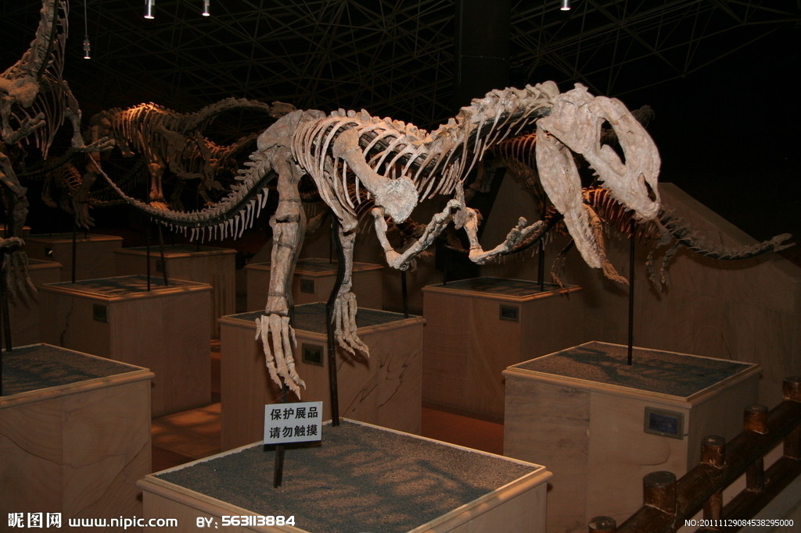
霸王龙化石

Slide 31
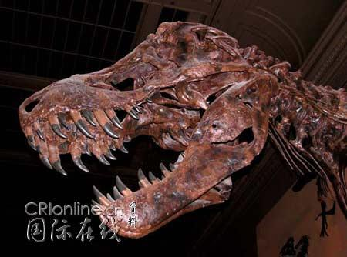
霸王龙头骨化石
（霸王龙头骨）

Slide 32
恐龙化石从发现到还原成恐龙骨架的过程：
（除沙-包装-清理-还原）

Slide 33
课外延伸：
然而，曾经显赫一时的恐龙到了中生代结束时，全部灭绝了，你能猜测它们灭绝的原因吗？

Slide 34
检测：
填空
1. 第一块恐龙化石是在（ ）年被发 现的。
2.对于恐龙化石，科学家在室外（ ），在室内（ ）。
1.把化石还原成骨架 2. 包装3 .清理4 .除去化石上的泥沙
3.向大家介绍一种你最感兴趣的恐龙。
4.谈谈恐龙灭绝给你的启示。

Slide 35
同学们 再见

